Slide 1
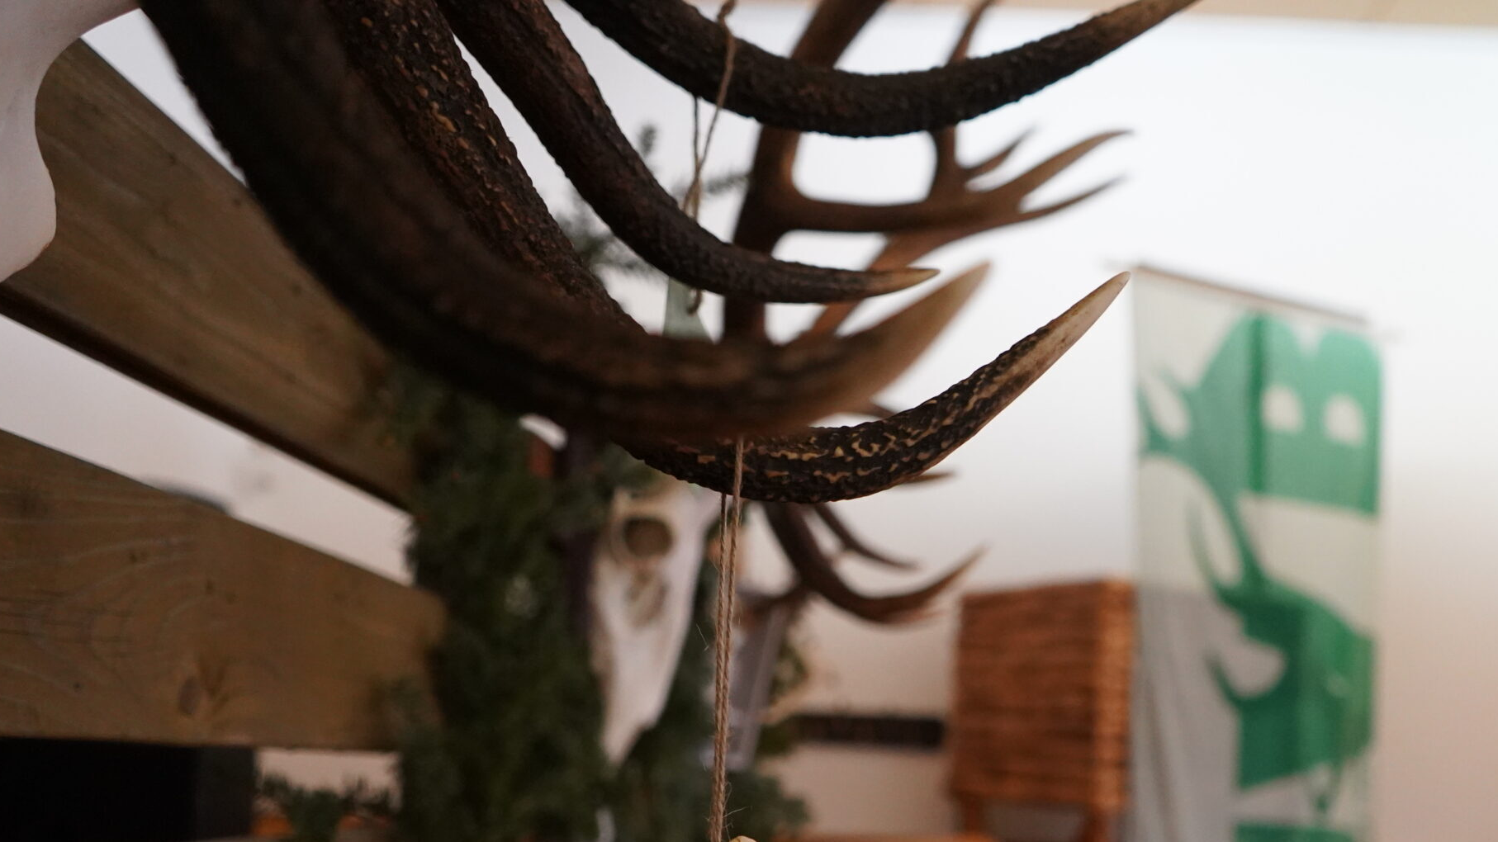

Mitgliederversammlung 15.03.2025, 09:00 Uhr
in der Gaststätte „Zur Linde“, Platkow
Herzlich Willkommen und Weidmannsheil!

Slide 2

Jagdverband Altkreis Seelow e.V. Mitgliederversammlung 15.03.2025
Hinweise zum Datenschutz
Die Mitgliederversammlung unterliegt den Vorschriften der zweckgebundenen Datenverarbeitung, d.h., dass die Erhebung, Verwendung und Speicherung von Daten nur für Zwecke der Organisation und Durchführung dieser Veranstaltung geschieht.
Durch die Teilnahme an der Mitgliederversammlung erklären die Teilnehmer ihr Einverständnis, dass Fotos/Videos von ihnen ohne Angabe ihrer personenbezogenen Daten verwendet werden können.
Wer mit der Veröffentlichung seiner Daten nicht einverstanden ist, wende sich bitte an den Vorstand des JV Altkreis Seelow e.V.

Slide 3

Jagdverband Altkreis Seelow e.V. Mitgliederversammlung 15.03.2025
Totenehrungen
Wir trauern um unsere verstorbenen Weidgenossen
und gedenken Ihrer mit einer Gedenkminute!
Werner Schulz Hartmut Jensch Mario Ruschel
„Jagd vorbei – Halali!“

Slide 4
Jagdverband Altkreis Seelow e.V. Mitgliederversammlung 15.03.2025
Tagesordnung
Begrüßung
Totenehrung
Feststellung der Beschlussfähigkeit und der Tagesordnung
Grußworte der Gäste
Kurzvorträge zu aktuellen Themen wie ASP, MKS, Wolf, Biber Nutria und Bisam
Rechenschaftsbericht des Vorstandes
Kassenbericht der Schatzmeisterin
Bericht der Kassenprüfer
Entlastung des Vorstandes
Haushaltsplan 2025 mit Beschlussfassung
Aktuelles, Vorstellung Internetseite und Berufung IT-Beauftragte
Diskussion
Bestätigung der Deligierten zum Landesjägertag
Ehrungen/Auszeichnungen und Schlußwort

Slide 5
Jagdverband Altkreis Seelow e.V. Mitgliederversammlung 15.03.2025
Wir begrüßen folgende Neumitglieder:
Bernadette Lerch Maximilian Müller
Tessa Bönsch Katrin Freyer
Matthias Sass Mandus von Cziczewski
Volker Büchner Matthias Klotz
Uwe Biesel Laura Wegner
Sophie Wegener Toni Zimmermann
Torsten Andersen

Slide 6
Jagdverband Altkreis Seelow e.V. Mitgliederversammlung 15.03.2025
4. Wir begrüßen unsere Gäste und freuen uns auf die Grußworte
Gregor Beyer, Staatssekretär im MLEUV Brandenburg
Henrik Wendorff – Präsident des Landesbauernberbandes
Kristy Augustin- MdL
Falk Jahnke - MdL
Simona Koß - MdB
Kai Hamann – Geschäftsführer Landsjagdverband Brandenburg
Steffen Lübbe – Amtsdirektor Amt Seelow Land
Robert Nitz – Bürgermeister der Stadt Seelow
Dominik Kolm – Untere Jagdbehörde Landkreis MOL
Lutz Hackert – Vorsitzender Jagdverband MOL

Slide 7
Jagdverband Altkreis Seelow e.V. Mitgliederversammlung 15.03.2025
5. Kurzvorträge / Informationen
Sachstand ASP und MKS Heike van Reekum
Sachstand Wolf Staatssekretär Gregor Beyer
Sachstand Biber, Nutria und Bisam Wg. Michael Saß
Informationen der Unteren Jagdbehörde Herr Dominik Kolm, UJB MOL

Slide 8
Jagdverband Altkreis Seelow e.V. Mitgliederversammlung 15.03.2025
6. Bericht des Vorstandes
Letzte Mitgliederversammlung am 16.03.2024 mit Vorstandswahl
Unser Vorstand setzt sich wie folgt zusammen:
Heike van Reekum – Vorsitzende Roland Valentin – Stellvertreter & Lernort Natur
Mandy Wagner – Schatzmeisterin Ulrike Eckert - Schriftführer
Kay Unterwalder – jagdliches Schießen Karsten Stahl - Hundewesen
Michael Sass – Öffentlichkeitsarbeit Michael Buchheim – Aus- & Weiterbildung
Dirk van Reekum – Recht & Naturschutz

Slide 9
Jagdverband Altkreis Seelow e.V. Mitgliederversammlung 15.03.2025
Mitgliederwesen im Jagdverband Altkreis Seelow e.V.
Aktueller Mitgliederbestand: 308 Mitglieder
In 2024: leider 2 Verstorbene und 9 Neumitglieder
In 2025: bereits 3 Neumitglieder
Davon Frauen 46 Mitglieder – knapp 15 %
Ehrenmitglieder 2 Mitglieder
Gemeldete Jagdgebrauchshunde 129 Hunde aller Rassen

Slide 10
Jagdverband Altkreis Seelow e.V. Mitgliederversammlung 15.03.2025
Natur- und Jägerfest am 08. Juni 2024 im Kunstspeicher Friederdorf
erste große Herausforderung war unser Natur- und Jägerfest am 08. Juni 2024 im Kunstspeicher Friedersdorf anlässlich des 30-jährigen Jubiläums unseres Verbandes
https://www.youtube.com/watch?v=yevTEhD5E2Y
Herzlichen Dank an die zahlreichen Sponsoren
Herzlichen Dank an Familie von der Marwitz und das Team des Kunstspeichers Friedersdorf
Herzlichen Dank an alle Mitstreiter

Slide 11

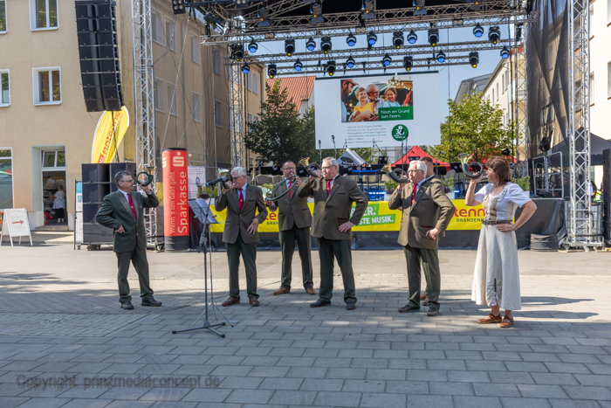
Jagdverband Altkreis Seelow e.V. Mitgliederversammlung 15.03.2025
Jagdhornbläsergruppe des Jagdverbandes Altkreis Seelow e.V.

Slide 12
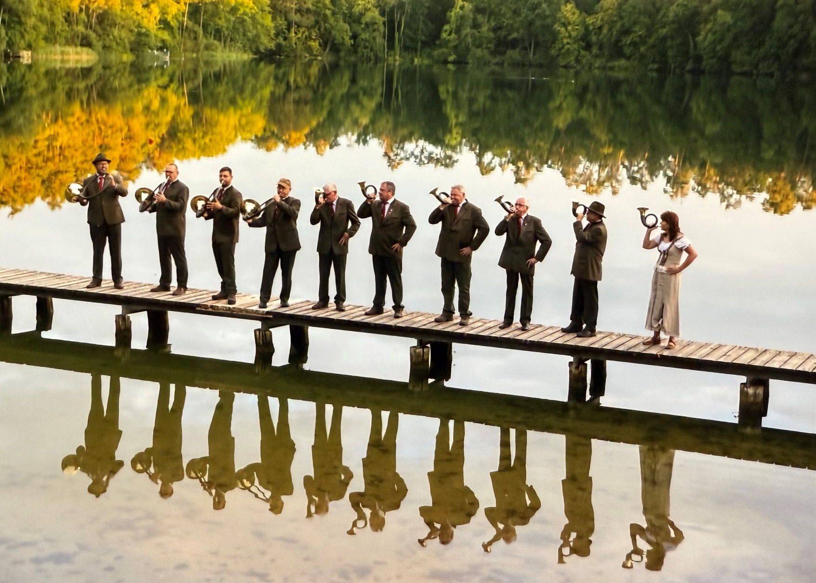
Jagdverband Altkreis Seelow e.V. Mitgliederversammlung 15.03.2025
Jagdhornbläsergruppe des Jagdverbandes Altkreis Seelow e.V.

Slide 13
Jagdverband Altkreis Seelow e.V. Mitgliederversammlung 15.03.2025
Jagdhornbläsergruppe des Jagdverbandes Altkreis Seelow e.V.
jeden Montag Abend treffen sich die Jägerinnen und Jäger im Schützenhaus in Seelow zur wöchentlichen Probe
Bei zahlreichen Auftritten zu Dorffesten, Jägerfesten, Jubiläen, Verbandsveranstaltungen, Feiern von Jagdgenossenschaften und Agrargesellschaften, runden Geburtstagen unserer Mitglieder ........bis hin zu Beerdigungen
wurde unser traditionelles jagdliches Brauchtum gehegt und gepflegt

Slide 14
Jagdverband Altkreis Seelow e.V. Mitgliederversammlung 15.03.2025
Pfaffentour in Sietzing
Ein Höhepunkt des Jahres war sicherlich die Pfaffentour in Sietzing
Gemeinsam mit dem Förderkreis Fachwerkkirche Sietzing und dem Oderbruchmuseum Altranft wurde am Sonntag den 07. Juli 2024 diese Tour gestaltet
Zunächst eine Fahrradtour durch mehrere Oderbruchdörfer begleitet von Jagdhornbläsern
In Sietzing an der Kirche gab es viele Informationen zur Jagd und für unsere Kinder Lernort Natur
zum Abschluss ein Gottesdienst begleitet durch unsere Jagdhornbläser

Slide 15
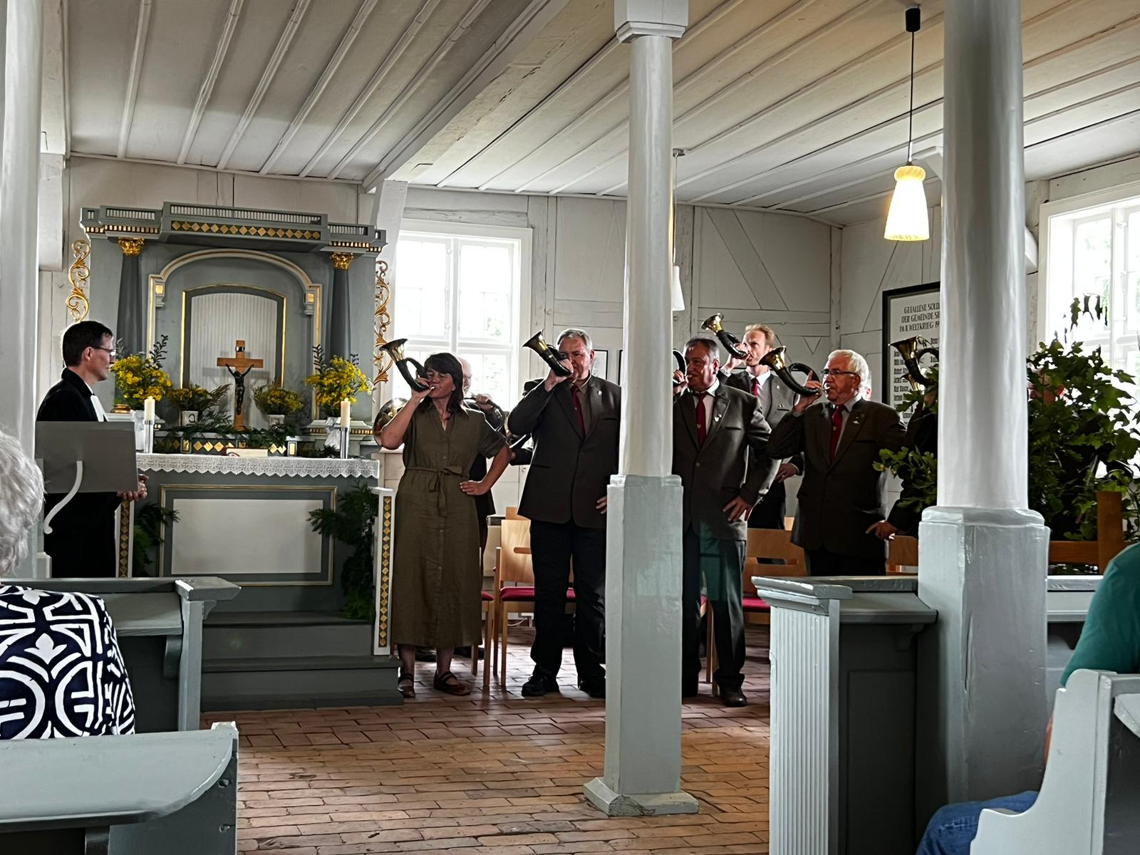
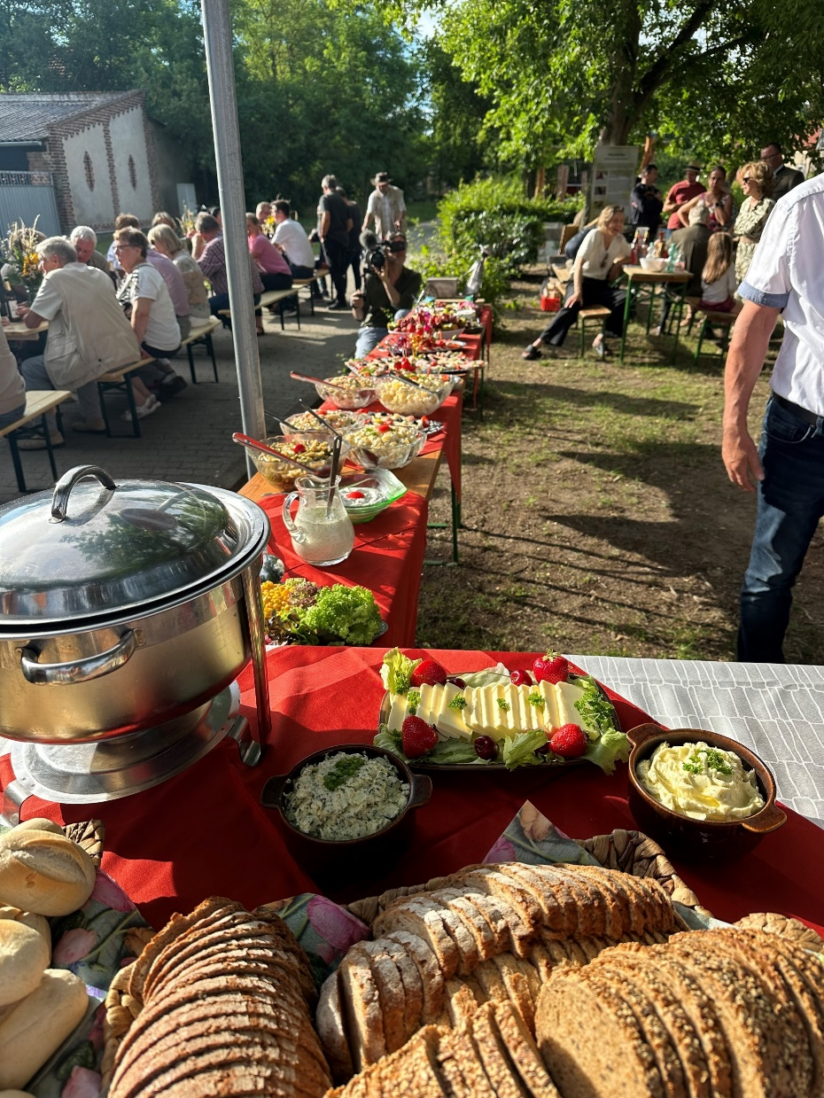
Jagdverband Altkreis Seelow e.V. Mitgliederversammlung 15.03.2025
Pfaffentour in Sietzing

Slide 16
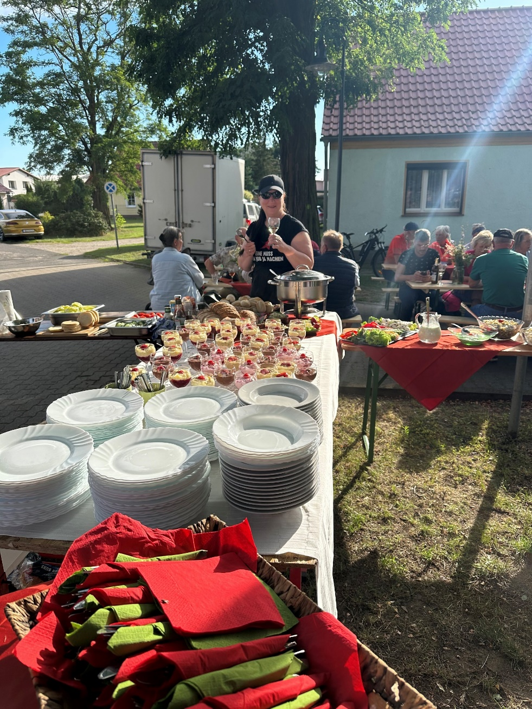
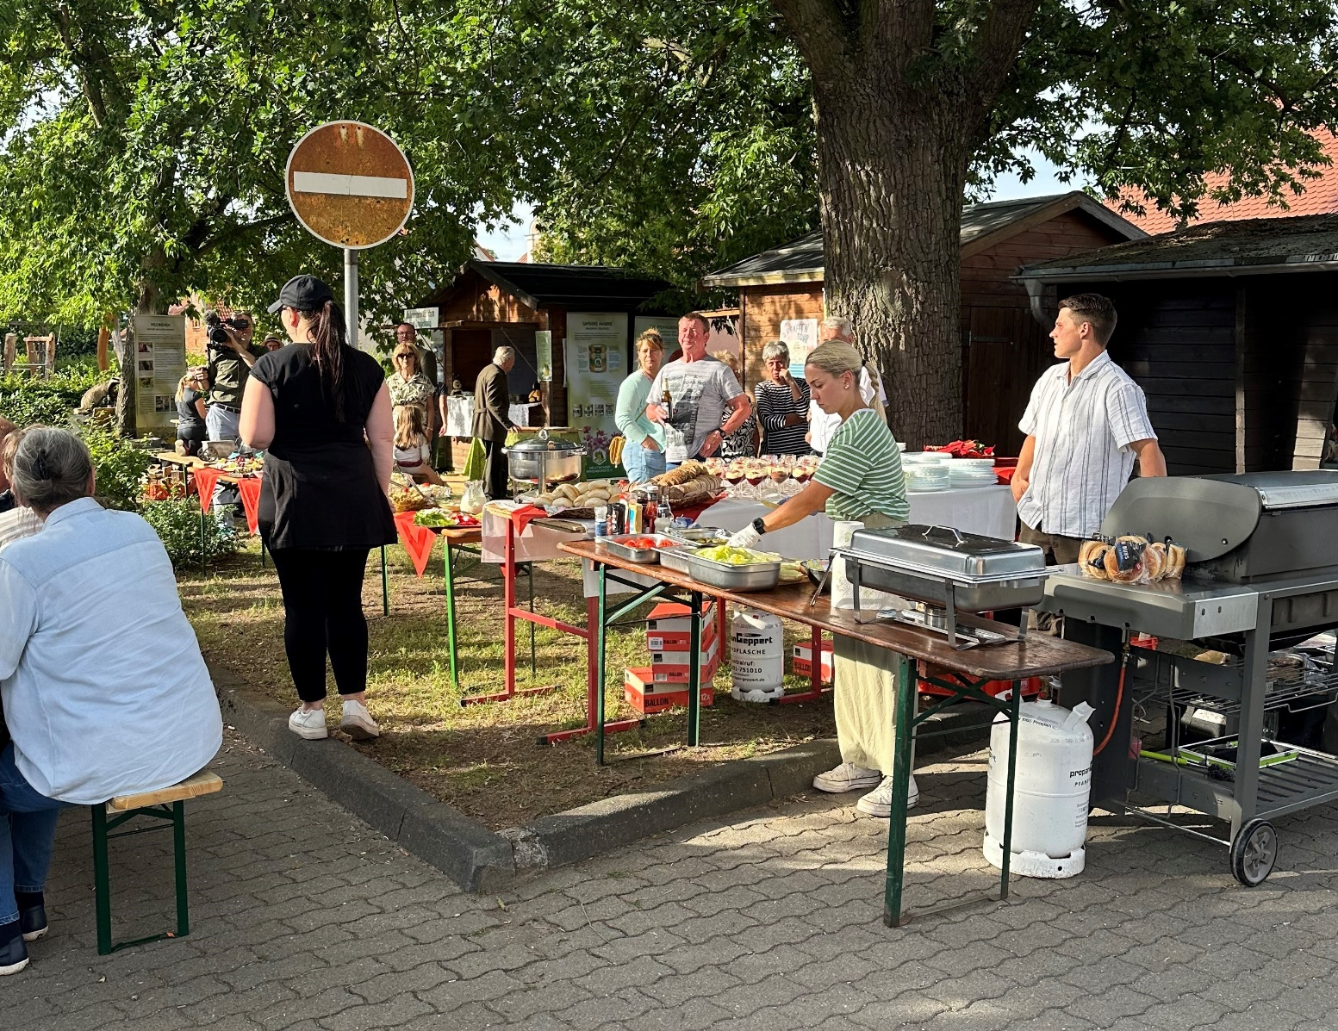
Jagdverband Altkreis Seelow e.V. Mitgliederversammlung 15.03.2025
Pfaffentour in Sietzing

Slide 17
Jagdverband Altkreis Seelow e.V. Mitgliederversammlung 15.03.2025
„Lernort Natur“
Ein weiterer wichtiger Baustein in Sachen Öffentlichkeitsarbeit für unsere Jagd.
Mit diesem Thema befasst sich unser Wg. Roland Valentin ganz intensiv.
Juni 2024 - Geo-Tage am Schweitzer Haus in Seelow
08.06.2024 - Jubiläumsfest in Friedersdorf
07.07.2024 - Pfaffentour in Sietzing
02.09.2024 - Stadtfest Seelow
14.09.2024 - Ortsfest Petershagen
07.11.2024 - Naturcamp Dolgelin
usw....

Slide 18
Jagdverband Altkreis Seelow e.V. Mitgliederversammlung 15.03.2025
„Lernort Natur“
Weitere Aktive Wg. in Sachen „Lernort Natur“ waren:
Michael Saß, Ronald Fehling, Cosima und Ecky Lüdemann, Björn Tornow,
Antje Wulke, Sophie Kind und Familie van Reekum
Bisher konnten wir das Lernort Natur Mobil des LJV und den Lernort Natur Anhänger vom JV Barnim für unsere Zwecke nutzen.
Mit vielen interessierten Bürgern wurde Gespräche in Sachen Jagd, Natur- und Umweltschutz, Artenschutz usw. geführt
Vielen Dank an alle Mitstreiter für die aktive Unterstützung!!

Slide 19
Jagdverband Altkreis Seelow e.V. Mitgliederversammlung 15.03.2025
Das Lernort Natur Mobil für den Landkreis Märkisch Oderland
Ein herzliches Dankeschön an den Jagdverband MOL und an den LJV Brandenburg
Lutz Hackert und seine Mannschaft haben sich bemüht, auch für unseren Landkreis einen Lernort Natur Anhänger vom LJV zu erhalten
Auch durch die Initiative von Lutz Hackert wurden mit Fördermitteln aus der Jagdgabe der Anhänger umfangreich bestückt und ist jetzt einsatzbereit

Slide 20
Jagdverband Altkreis Seelow e.V. Mitgliederversammlung 15.03.2025
Das Lernort Natur Mobil für den Landkreis Märkisch Oderland
Ein herzliches Dankeschön an den Jagdverband MOL und an den LJV Brandenburg
Lutz Hackert und seine Mannschaft haben sich bemüht, auch für unseren Landkreis einen Lernort Natur Anhänger vom LJV zu erhalten
Auch durch die Initiative von Lutz Hackert wurden mit Fördermitteln aus der Jagdgabe der Anhänger umfangreich bestückt und ist jetzt einsatzbereit

Slide 21
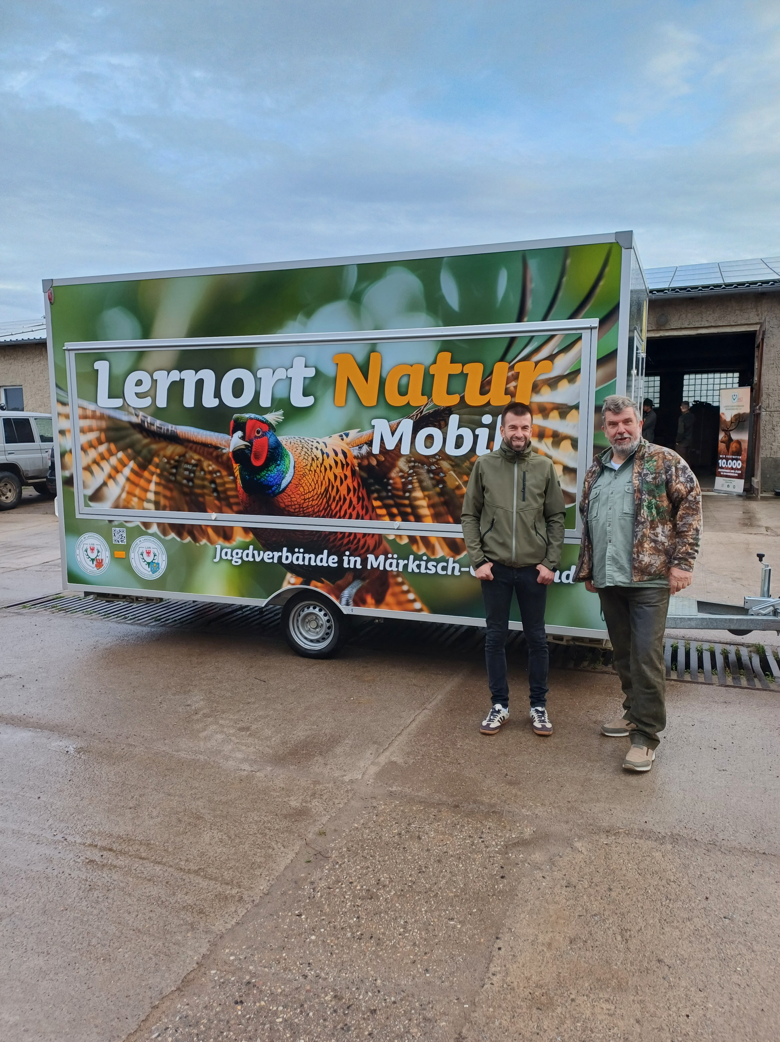
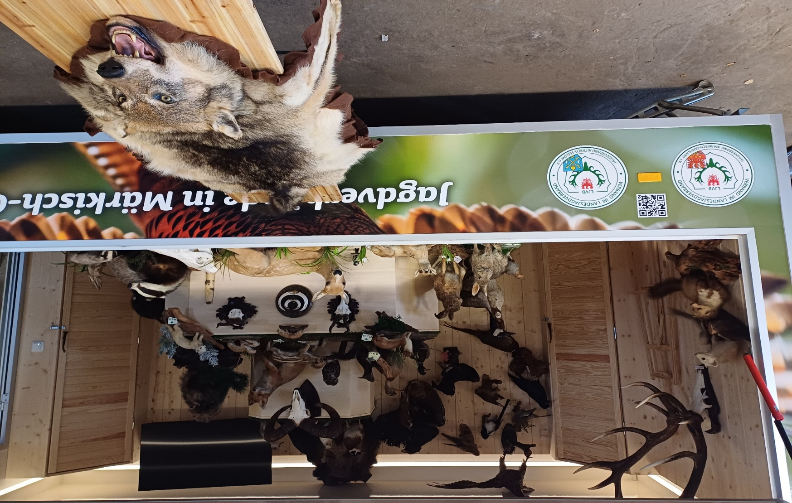
Jagdverband Altkreis Seelow e.V. Mitgliederversammlung 15.03.2025
Das Lernort Natur Mobil für den Landkreis Märkisch Oderland

Slide 22
Jagdverband Altkreis Seelow e.V. Mitgliederversammlung 15.03.2025
Hundewesen - „Jagen ohne Hund ist Schund“
mit Karsten Stahl haben wir einen erfahrenen aktiven Hundemann in unserem Vorstand. Selber aktiver Hundeführer, DD-Züchter, Richter und im Vorstand des DD-Märkische Heide
auf der Jubiläumsfeier im vergangenen Jahr konnte er den Besuchern jede Jagdgebrauchs-Hunderassen vorstellen
Die Hundevorführungen waren ein Höhepunkt unserer Veranstaltung
weiterhin haben wir ebenso andere Rassen aktiv in unserem Verband vertreten
Deutsch Kurzhaar
Teckel
Schweißhunde HS und BGS

Slide 23
Jagdverband Altkreis Seelow e.V. Mitgliederversammlung 15.03.2025
Jagdliches Schießen
für diese Aufgaben haben wir Schießobmann Kay Unterwalder
Wir nutzen einen gut ausgebauten Schießstand in Falkenhagen
Flintenturnier: 11.05.2024 in Frankfurt(Oder)
Eine Mannschaft: Heike van Reekum , Lena Grasse, Clemens Schwärzel, Henning van Reekum, Ingo Timm und Kay Unterwalder

Slide 24
Jagdverband Altkreis Seelow e.V. Mitgliederversammlung 15.03.2025
Jagdliches Schießen
Pokalschießen vom JV MOL 25.05.2024 in Falkenhagen
Eine Mannschaft: Heike van Reekum , Clemens Schwärzel, Henning van Reekum, Ingo Timm, Mathias Fröhlich und Kay Unterwalder

Slide 25
Jagdverband Altkreis Seelow e.V. Mitgliederversammlung 15.03.2025
Jagdliches Schießen
Landesmeisterschaften am 15. 06.2024 in Herzberg nahmen für den JV Altkreis Seelow die Schützen Heike van Reekum, Clemens Schwärzel, Henning van Reekum, Ingo Timm, Matthias Fröhlich, Carsten Meyer und Kay Unterwalder teil.
Henning van Reekum mit 299 Ringen: Jugendklasse Platz 2 - Flintenwertung Jugendklasse Platz 3 (130)
Heike van Reekum mit 260 Ringen: Damenklasse Platz 3 - Flintenwertung Damenklasse Platz 3 (110)
Matthias Fröhlich: Flintenwertung Altersklasse Platz 3 (145)
Die Männermannschaft kämpfte sich auf Platz 8 von 23 Mannschaften (1191 Ringe)
Teilnahmen 129 Jäger und 23 Mannschaften

Slide 26
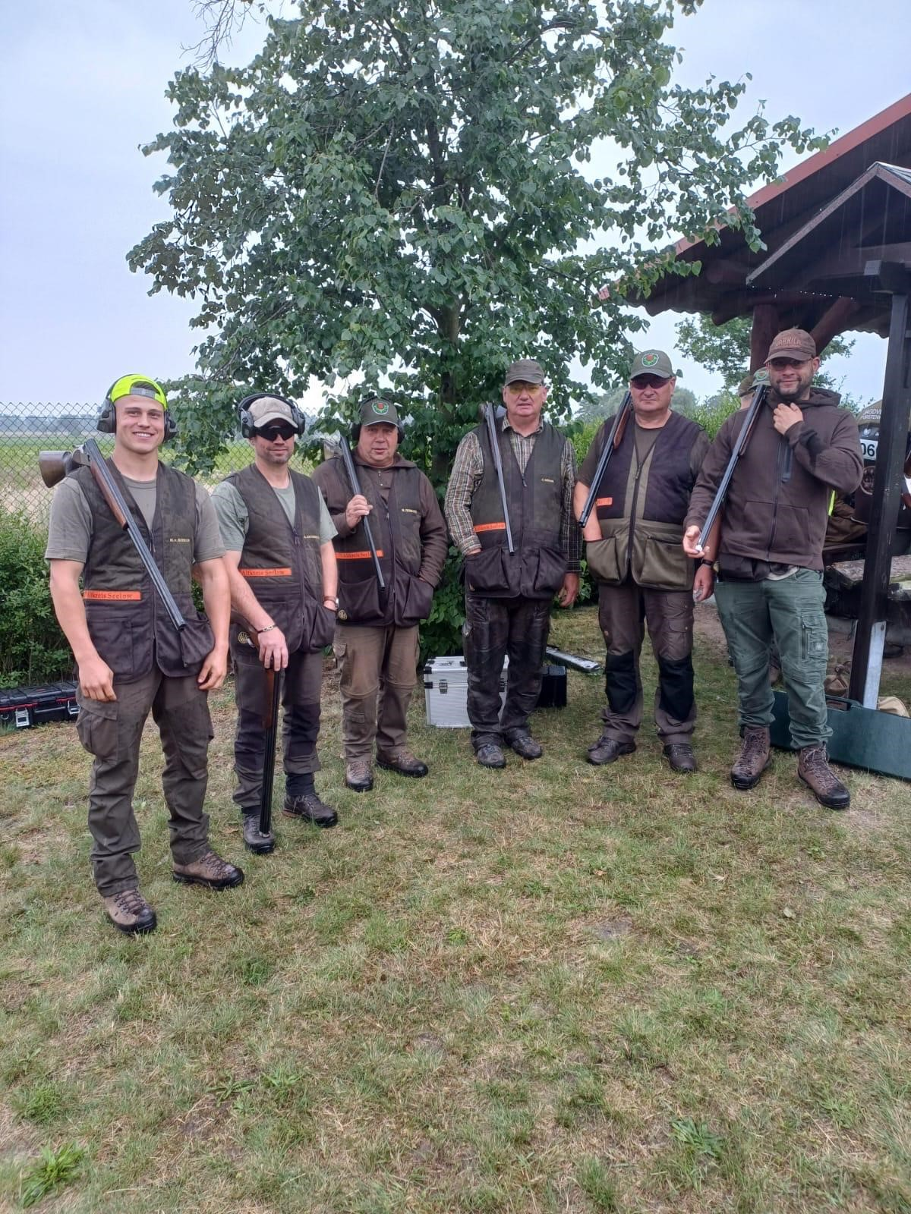
Jagdverband Altkreis Seelow e.V. Mitgliederversammlung 15.03.2025
Jagdliches Schießen

Slide 27
Jagdverband Altkreis Seelow e.V. Mitgliederversammlung 15.03.2025
Jagdliches Schießen
Verbandsmeisterschaft 22.06.2024 in Falkenhagen mit 37 Schützen
Verbandsmeister wurde Ingo Timm mit 311 Ringen aus der Altersklasse
Sieger der: Seniorenklasse wurde Bernhard Katzwinkel mit 244 Ringen
Schützenklasse wurde Clemens Schwärzel mit 297 Ringen
Jugendklasse wurde Henning van Reekum mit 296 Ringen
Frauenklasse wurde Heike van Reekum mit 244 Ringen
Mannschaftswertung wurden die Bläser mit 1066 Ringen
Schießleistungsnadel wurden vergeben an:
Maximilian Müller - Bronze & Silber (278 Ringe)
Lena Grasse – Bronze (222)
Zum Abschluss wurden wertvolle Sachpreise unter allen Teilnehmern (Schützen sowie den 9 Helfern) verlost.

Slide 28
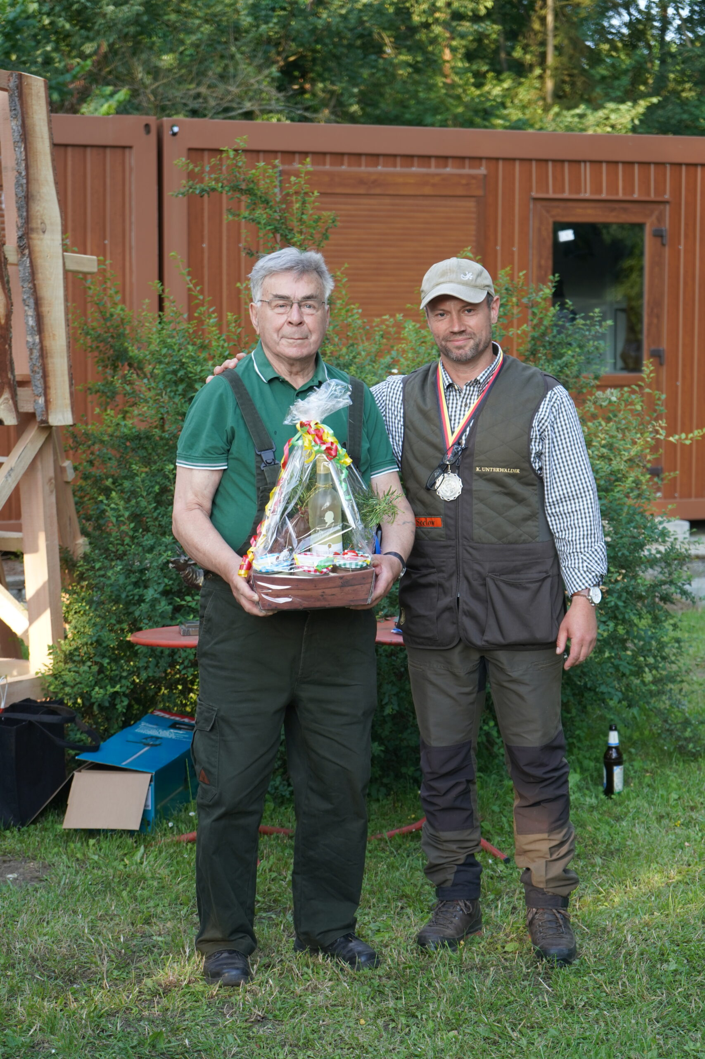
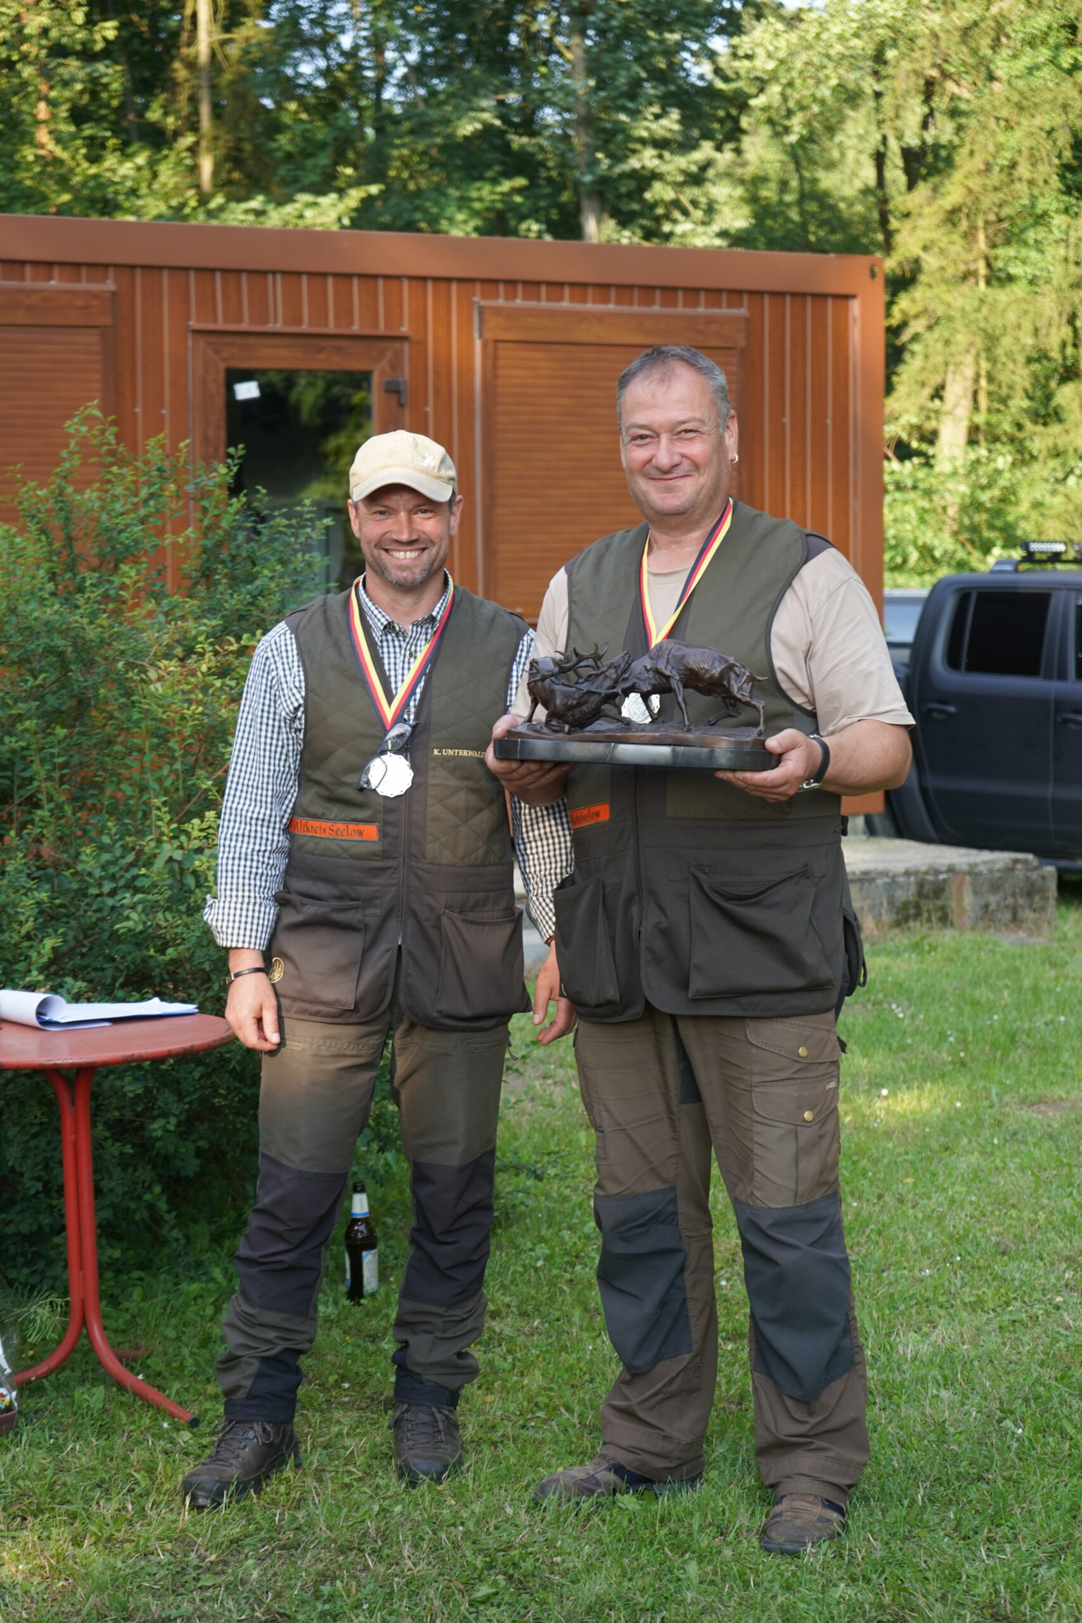
Jagdverband Altkreis Seelow e.V. Mitgliederversammlung 15.03.2025
Jagdliches Schießen

Slide 29
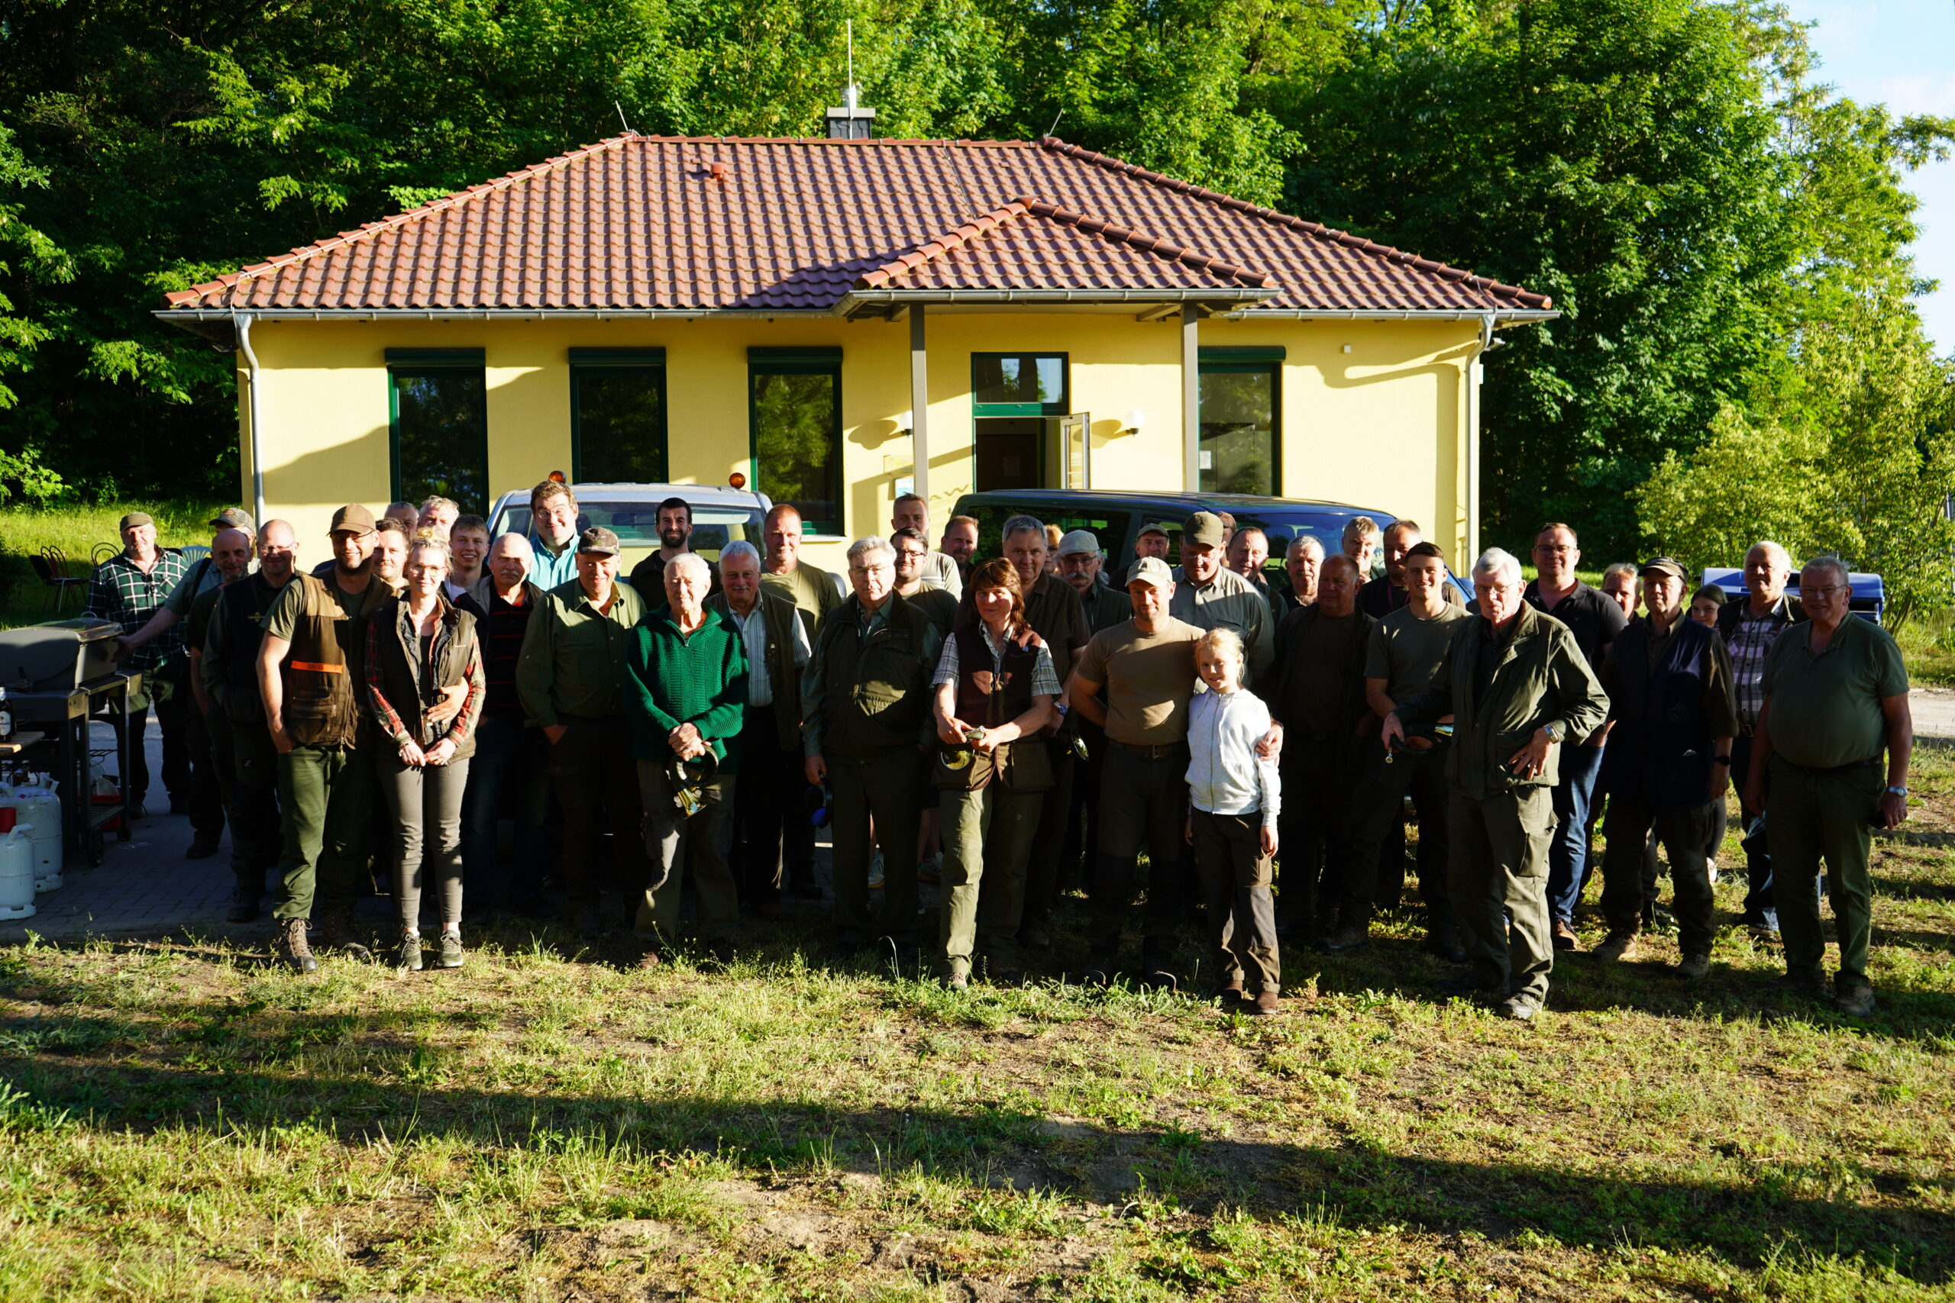
Jagdverband Altkreis Seelow e.V. Mitgliederversammlung 15.03.2025
Jagdliches Schießen

Slide 30
Jagdverband Altkreis Seelow e.V. Mitgliederversammlung 15.03.2025
Jagdliches Schießen
Ostdeutschen Vergleichsschießen am 26.07.2024 in Großdobritz (Sachsen) nahmen Clemens Schwärzel, Henning van Reekum und Heike van Reekum teil.
Henning van Reekum: mit der Brandenburger Jugendmannschaft auf Platz 3
Heike van Reekum:
Flintenwertung Damen Platz 2 - Mannschaftswertung mit der Brandenburger Damenmannschaft Platz 1

Slide 31
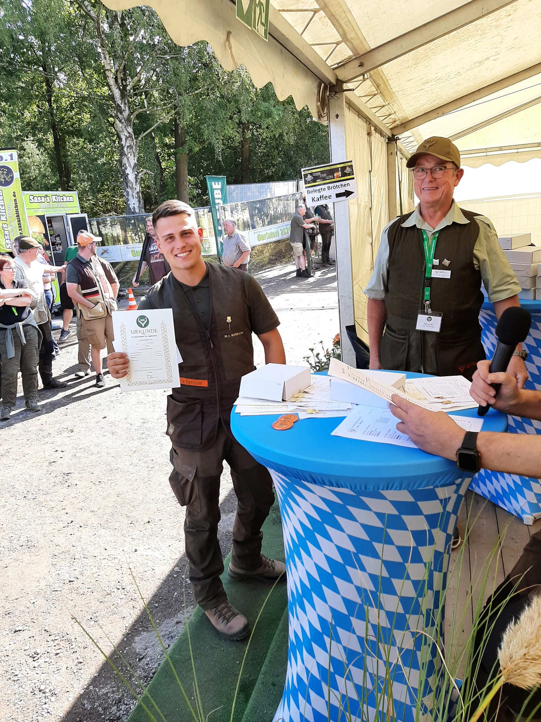
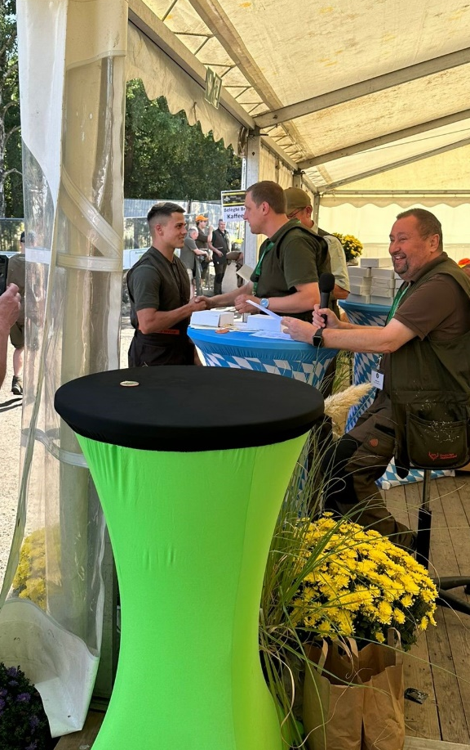
Jagdverband Altkreis Seelow e.V. Mitgliederversammlung 15.03.2025
Jagdliches Schießen
Vom 04. bis 07. 09.2024 fand die Bundemeisterschaft in Garlstorf (Niedersachen) statt.
Für Brandenburg starteten dort u.a. Henning und Heike van Reekum
Henning van Reekum war erfolgreich und konnte seine Schießleistungsnadel in Gold mit 302 Ringen erzielen.

Slide 32
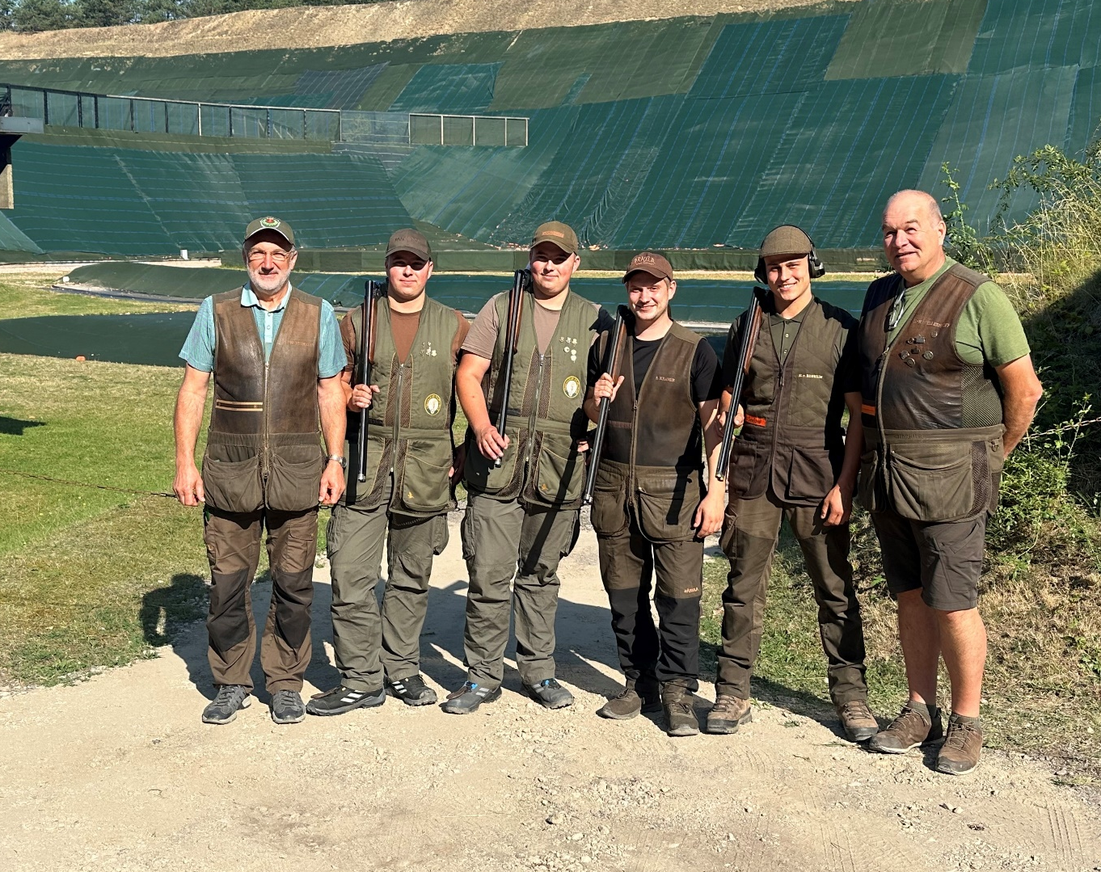
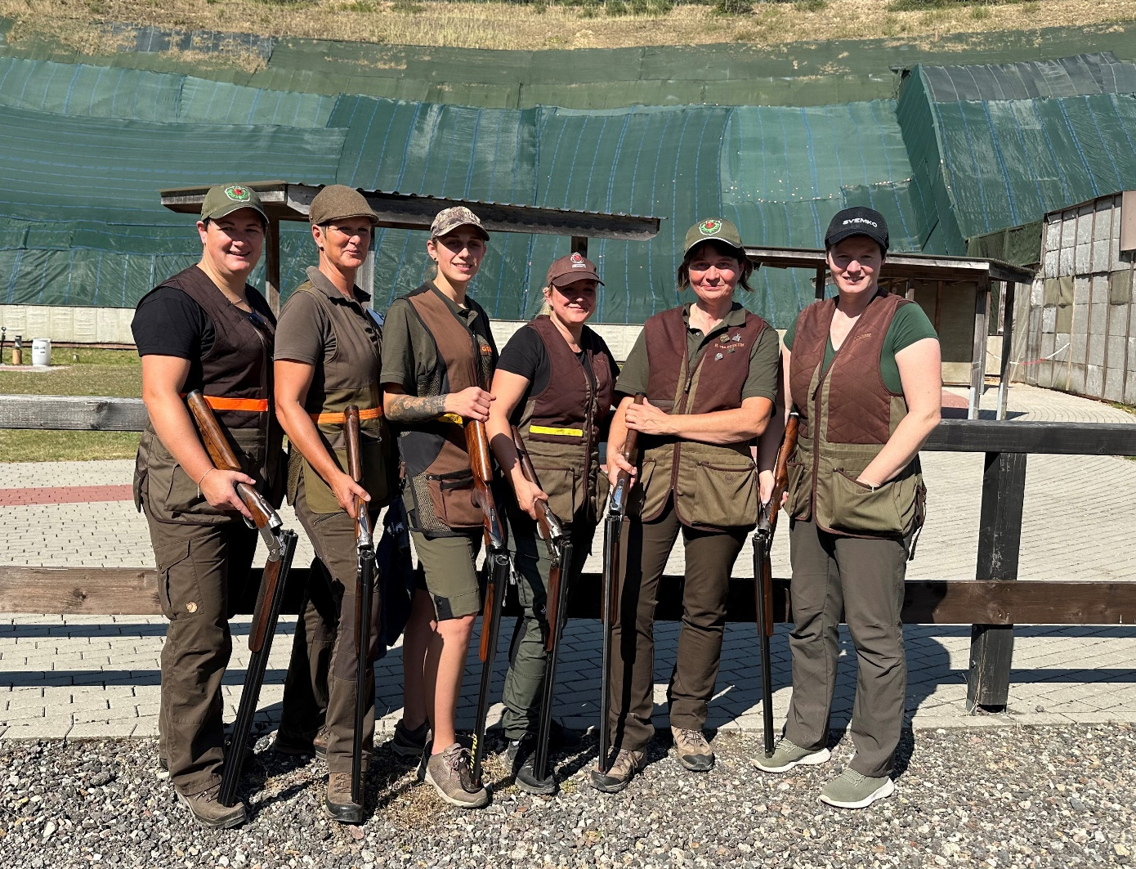
Jagdverband Altkreis Seelow e.V. Mitgliederversammlung 15.03.2025
Jagdliches Schießen

Slide 33
Jagdverband Altkreis Seelow e.V. Mitgliederversammlung 15.03.2025
Jagdliches Schießen
Anstehende Termine:
26.04.2025 13:00 Uhr Pokalschießen JV MOL in Falkenhagen
03.05.2025 Kreismeisterschaften des Jagdverband Fürstenwalde
07.06.2025 Bezirksmeisterschaften in Frankfurt (Oder)
14.06.2025 Landesmeisterschaften in Wittstock
21.06.2025 Großgoldschießen in Liebenau
19.07.2025 Flintenturnier in Frankfurt/Oder
26.07.2025 unser Verbandsschießen in Falkenhagen
09.08.2025 Frauen- und Jungjägerschießen in Falkenhagen

Slide 34
Jagdverband Altkreis Seelow e.V. Mitgliederversammlung 15.03.2025
Weitere Aktivitäten unser Jägerschaft
Kitzrettung in Zusammenarbeit mit der Landwirtschaft
Beräumung von Unfallwild
Seuchenschutz
Natur- und Umweltschutz in der Öffentlichkeit
- Lena Grasse

Slide 35
Jagdverband Altkreis Seelow e.V. Mitgliederversammlung 15.03.2025
Gewinnspiel der e.dis Netz GmbH
ein regionaler Energieversorger mit Sitz in Fürstenwalde/Spree
Das Unternehmen betreibt Strom- und Gasnetze in einem rund 36.000 Quadratkilometer großen Gebiet, von der Ostseeküste bis zum Spreewald
E.DIS | ⚡Seid ihr bereit, mit voller #Energie durchzustarten? 💥 Zeigt uns eure kreativste, energiegeladenste #Aktion und gewinnt eine von 25... | Instagram
Wie? 👀 Ganz einfach:
1. Dreht ein kreatives, energiegeladenes Video
2. Zeigt, wie euer Verein auch etwas Gutes für die Umwelt tut
3. Ladet das Video auf eurem Instagram-Kanal hoch und 👉 verlinkt uns @deine.edis !
@jv_altkreis_seelow | 🌿GEWINNSPIELTEILNAHME🌿 Vorstellung unseres Jagdverbandes um am @deine.edis Gewinnspiel teilzunehmen und in diesem Zuge den ersten... | Instagram

Slide 36
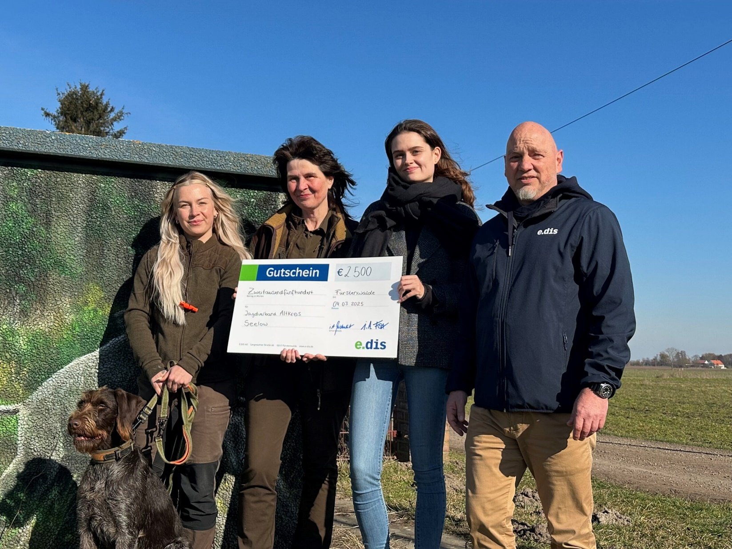
Jagdverband Altkreis Seelow e.V. Mitgliederversammlung 15.03.2025
Gewinnspiel der e.dis Netz GmbH

Slide 37
Jagdverband Altkreis Seelow e.V. Mitgliederversammlung 15.03.2025
Abschließende Gedanken zur Jagdpolitik
Nach drei gescheiterten Versuchen das Jagdgesetz zu berücksichtigt, kam mitten im letzten Jagdjahr die neue DVO von Herrn Vogel. Diese wurde allein aus der Sicht der staatlichen Forstverwaltung formuliert und berücksichtigt die vielfältigen Anforderungen des ländlichen Raumes nicht.
Die Jägerschaft hier im ländlichen Raum ist in keinster Weise glücklich mit dieser Verordnung und ich hoffe, dass die jetzigen Entscheidungsträger auch die Belange der Feldreviere berücksichtigt, um einen gesunden und artenreichen Tierbestand zu erhalten.

Slide 38
Jagdverband Altkreis Seelow e.V. Mitgliederversammlung 15.03.2025
7. Bericht der Schatzmeisterin
Ausgaben
Verwaltungskosten 243,60 €
Fahrgelder 660,25 €
Berufsgenossenschaft 94,70 €
Schießstand Falkenhagen 800,00 €
Jagdliches Schießen 4.073,47 €
Versammlungen 1.884,18 €
Hundewesen 100,00 €
Unterstützung Jägerschaften 225,00 €
Schulungen/Brauchtum/Jubi-Fest 6.464,20 €
Ehrungen 264,07 €
Sonstiges 20,00 €
14.829,47 €
=========
Einnahmen
Beiträge/Aufnahmegebühr 7.527,50 €
Spenden 11.185,00 €
Zinsen 0,00 €
Sonstige Einnahmen 420,00 €
19.132,50 €
=========
Anfangsbestand per 01.01.2024 4.861,26 €
Einnahmen 2024 19.132,50 €
Ausgaben 2024 14.829,47 €
9.164,29 €
========

Slide 39
Jagdverband Altkreis Seelow e.V. Mitgliederversammlung 15.03.2025
8. Bericht der Kassenprüfer
Gewählt wurden Frank Guderian und Björn Tornow

Slide 40
Jagdverband Altkreis Seelow e.V. Mitgliederversammlung 15.03.2025
9. Entlastung des Vorstandes
Beschluss

Slide 41
Jagdverband Altkreis Seelow e.V. Mitgliederversammlung 15.03.2025
10. Haushaltsplan für 2025 mit Beschlussfassung
Einnahmen
Beiträge/Aufnahmegebühr 7.200,00 €
Zuwendungen/Unterstützungen 3.000,00 €
Zinsen 0,00 €
Sonstige Einnahmen 0,00 €
10.200,00 €
=========
Ausgaben
Verwaltungskosten 800,00 €
Fahrgelder 1.000,00 €
Berufsgenossenschaft 100,00 €
Schießstand Falkenhagen 800,00 €
Jagdliches Schießen 2.500,00 €
Versammlungen 1.300,00 €
Hundewesen 500,00 €
Unterstützung Jägerschaften 600,00 €
Schulungen/Brauchtum/Lernort Natur 3.000,00 €
Ehrungen 500,00 €
Sonstiges 700,00 €
11.800,00 €
=========
Anfangsbestand per 01.01.25 9.164,29 €
Einnahmen 2025 10.200,00 €
Ausgaben 2025 11.800,00 €
7.564,29 €
========

Slide 42
Jagdverband Altkreis Seelow e.V. Mitgliederversammlung 15.03.2025
Weitere Termine
22.03.2025, Jägerball, Jägerschaft Altfriedland, Platkow , Gasthof „Zur Linde“
24.05.2025, Landesjägertag mit Delegiertenversammlung LJVB, MVZ Paaren-Glien

Slide 43
Jagdverband Altkreis Seelow e.V. Mitgliederversammlung 15.03.2025
Der Jagdverband Altkreis Seelow e. V. mit neuer Internetseite
Startseite - Jagdverband Altkreis Seelow
Ein herzliches Dankeschön an Lena Grasse

Slide 44
Jagdverband Altkreis Seelow e.V. Mitgliederversammlung 15.03.2025
11. Berufung IT-Beauftragte
Vorschlag: Lena Grasse

Slide 45
Jagdverband Altkreis Seelow e.V. Mitgliederversammlung 15.03.2025
12. Diskussion

Slide 46
Jagdverband Altkreis Seelow e.V. Mitgliederversammlung 15.03.2025
13. Bestätigung der Delegierten zum Landesjägertag
Vorschlag der Delegierten zum Landesjägertag am 24. Mai 2025
Delegierte ( 7 ) Ersatzdelegierte
Roland Valentin Ronald Hensel
Kay Unterwalder Björn Tornow
Karsten Stahl Robin Balke
Dirk van Reekum Michael Wagner
Mandy Wagner Lutz Lüdtke
Michael Saß
Max-Georg Frhr. von Korff

Slide 47
Jagdverband Altkreis Seelow e.V. Mitgliederversammlung 15.03.2025
14. Ehrungen und Auszeichnungen
Michael Buchheim – Verdienstabzeichen des LJVB in Bronze
Silke Koerth – Ehrennadel des LJVB in Bronze
Klaus Thiem – Ehrennadel des LJVB in Bronze
K.-Eckhard Lüdemann – Bläserabzeichen in Silber
Ingo Timm – Bläserabzeichen in Silber
Clemens Schwärzel – Bläserabzeichen in Silber
Dr. Hilmar Schwärzel – Bläserabzeichen in Silber
Paul Vöcks – Bläserabzeichen in Silber

Slide 48
Jagdverband Altkreis Seelow e.V. Mitgliederversammlung 15.03.2025
14. Ehrungen und Auszeichnungen
Rene Kock – Treuenadel 25 Jahre
Bernd Rettig – Treuenadel 25 Jahre
Reinhard Thal – Treuenadel 25 Jahre
Reiner Fischer – Treuenadel 40 Jahre
Lüder Pflügner – Treuenadel 40 Jahre
Ronald Hensel – Treuenadel 50 Jahre
Jörg Schulz – Treuenadel 50 Jahre
Dirk van Reekum – Treuenadel 50 Jahre
Klaus-Peter Löhrke – Treuenadel 60 Jahre

Slide 49
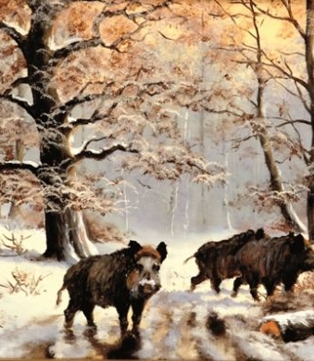
Danke für Eure Aufmerksamkeit!
Weidmannsheil!

